Slide 1
Thomas Gregory Szymanski
Presenter: Yen-Yu Chen
Date: Oct. 24, 2023

Slide 2
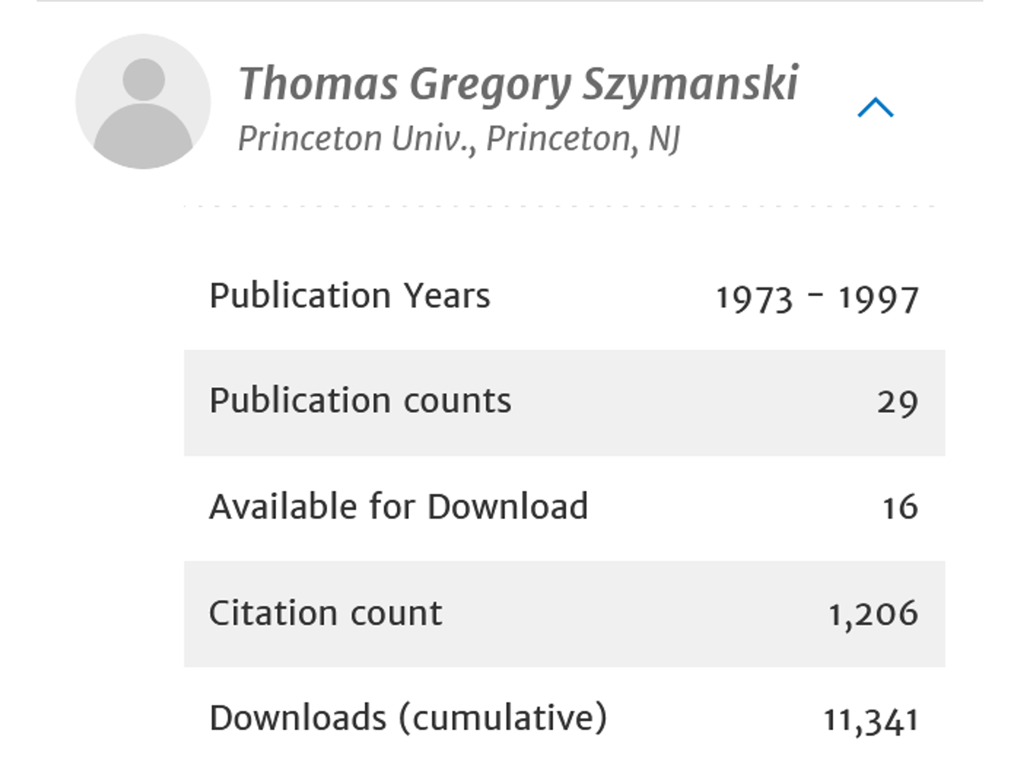
人物介紹

Slide 3
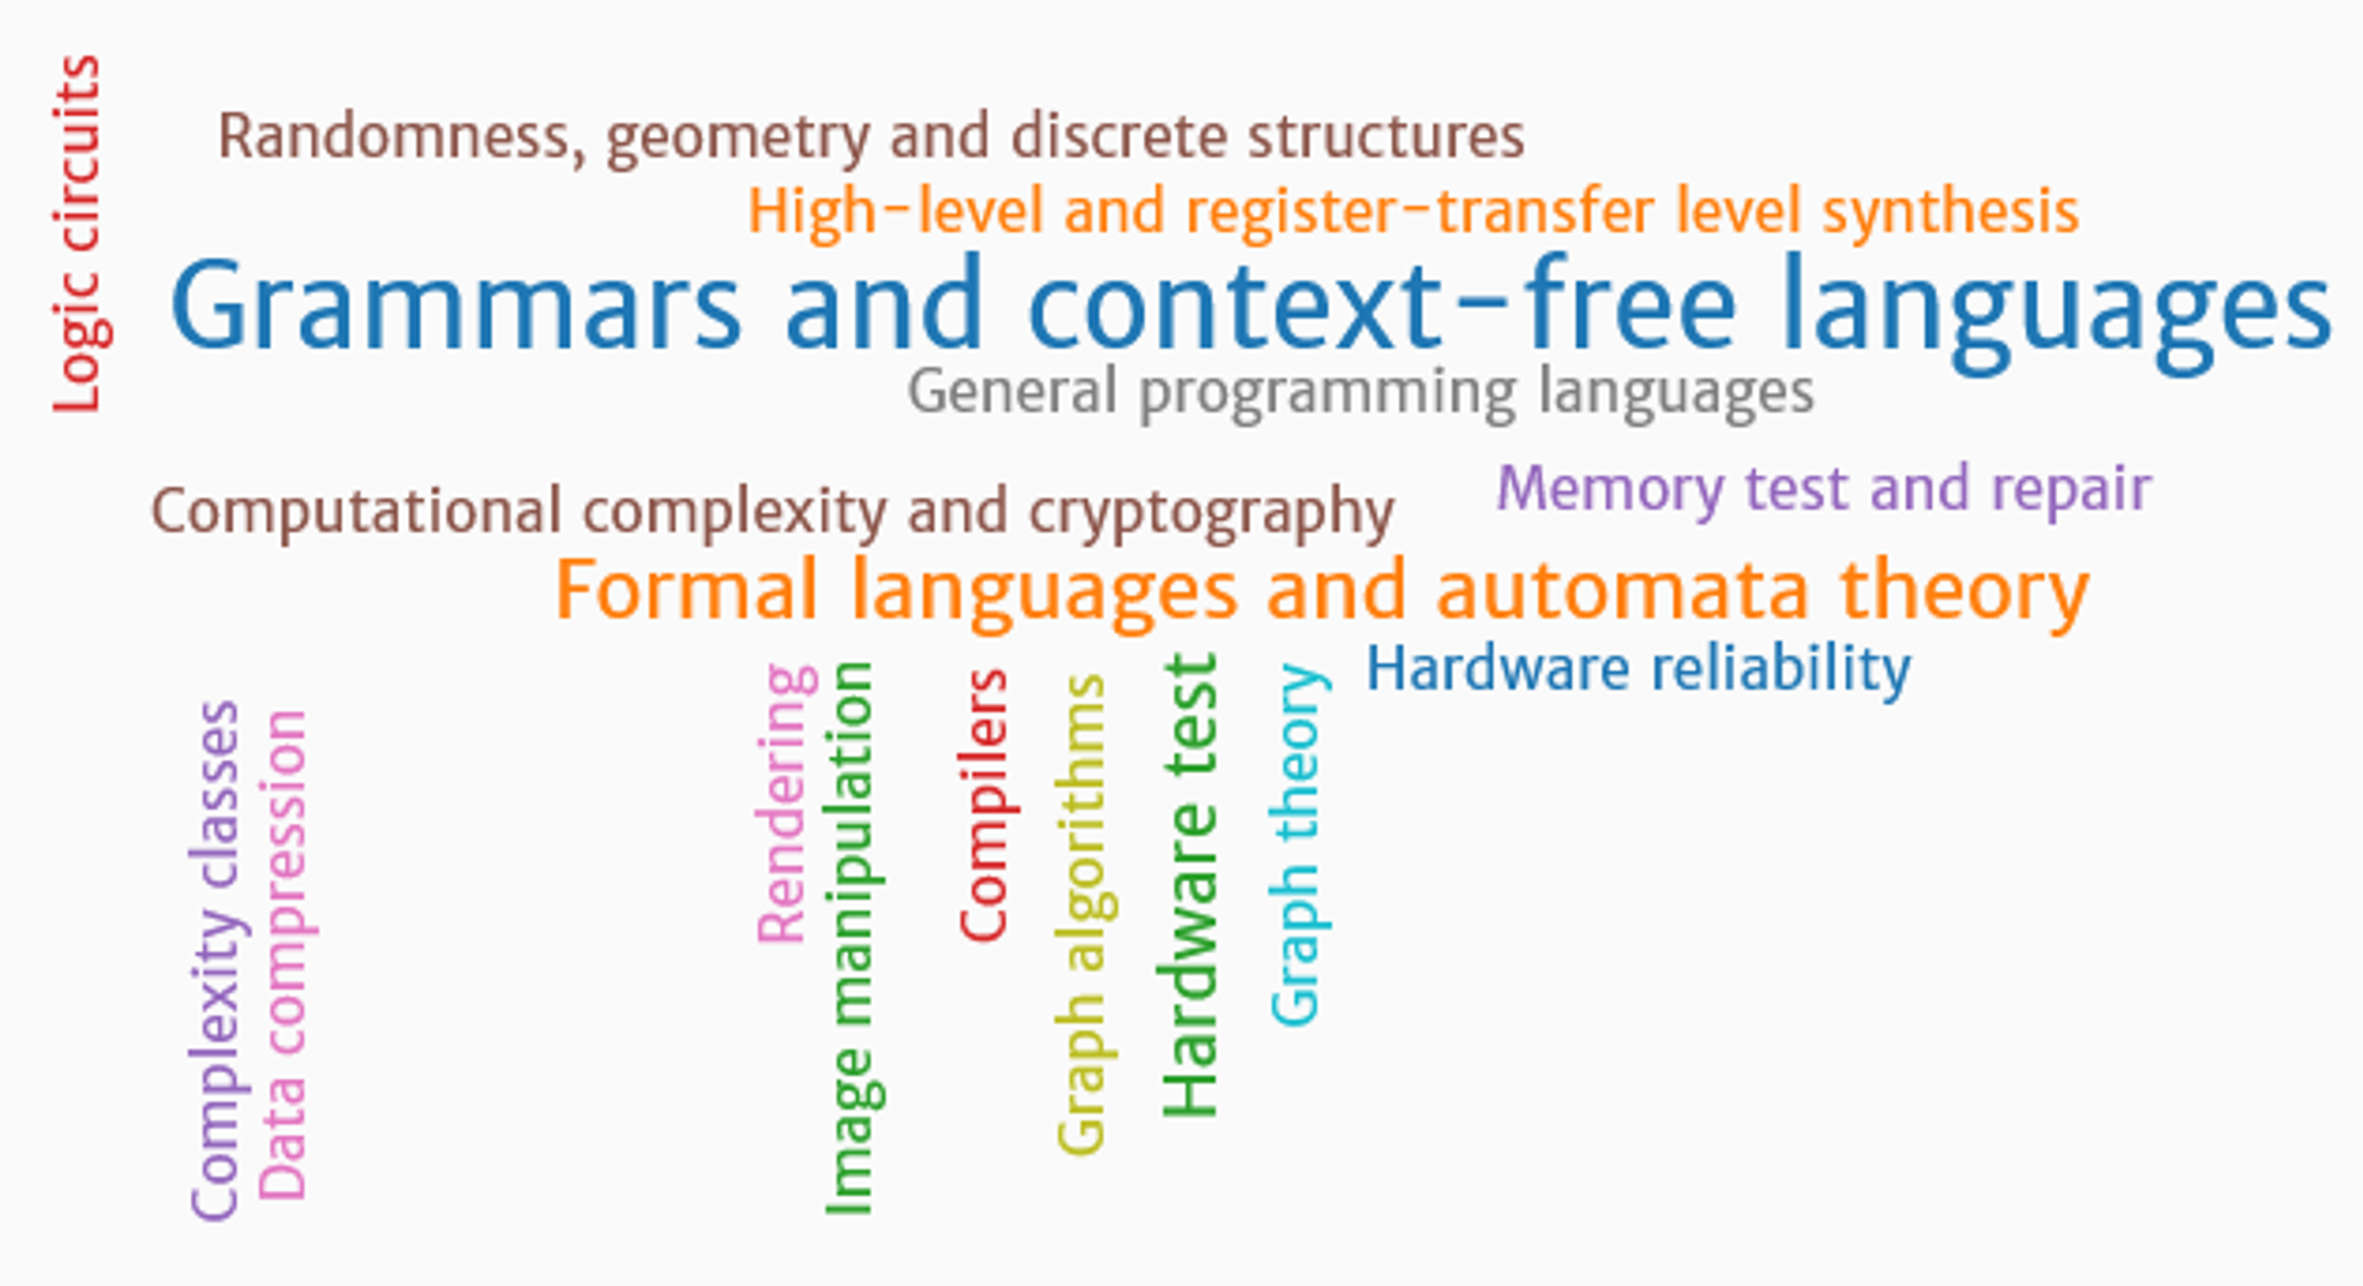
研究領域

Slide 4
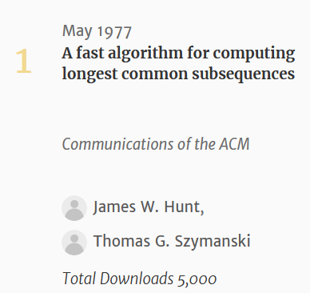
最熱門論文

Slide 5
Szymanski
俄語 Ский
波蘭語 ski
形容詞的詞尾
姓氏

Slide 6
俄羅斯姓名
三個部分
名，父親的名子，姓
早期只有貴族有姓，農民跟貧民沒有
神職人員
Notes:
烏克蘭，白俄羅斯 神職模仿

Slide 7
波蘭的Ский姓氏
意思:來自某地的
現今ski的主要淵源
Notes:
陀思妥耶夫斯基，祖先波兰-立陶宛联邦有一块封邑，封邑内的一个村子叫做陀思妥耶沃
• 柴可夫斯基，俄语 Чайковский，波兰语 Czajkowski，来自 Czajków。
• 茹科夫斯基，俄语 Жуковский，波兰语 Żukowski，来自 Żukow。
• 奥斯特洛夫斯基，俄语 Островский，波兰语 Ostrowski，来自 Ostrów。

